Slide 1
3
Additionner avec des machines (une heure en classe de 6°)
Yves Serra, Pierre Huguet avec le LOREM et le collège François Villon
site web : http://aventureducalcul.fr
Ressource : Présentation power point
http://aventureducalcul.fr
<numéro>

Slide 2
Additionner avec des machines
A la plume Abaques Bouliers
Pourquoi des machines mécaniques
L’additionneuse à crosses
Les machines du début du 20ème siècle
http://aventureducalcul.fr
<numéro>

Slide 3
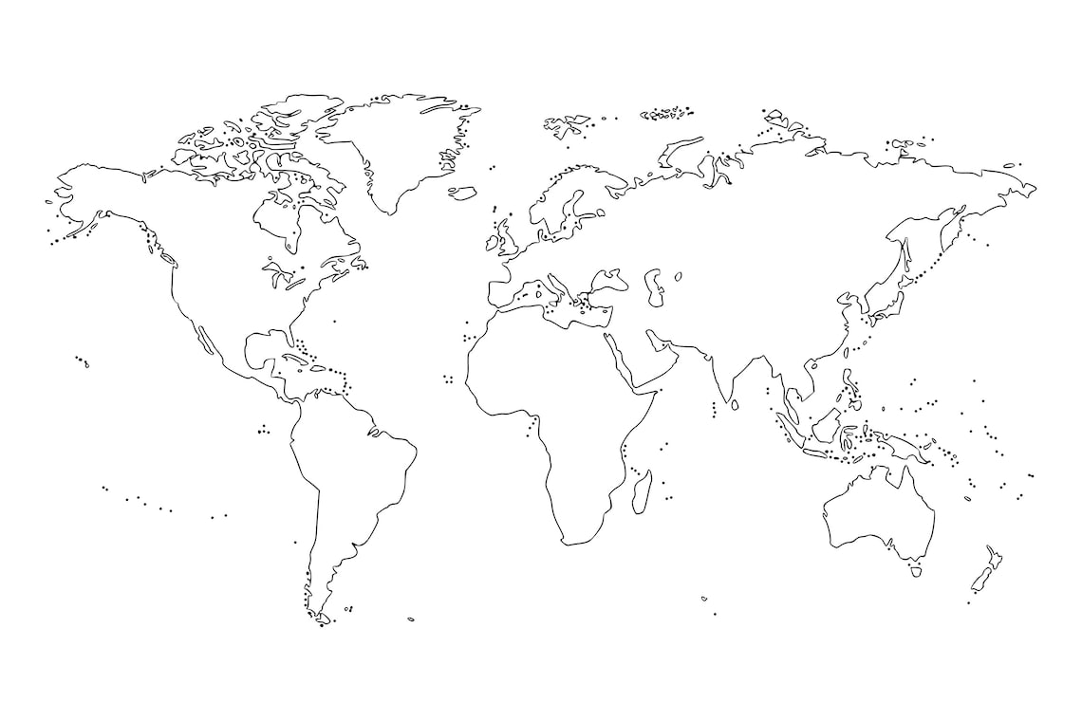
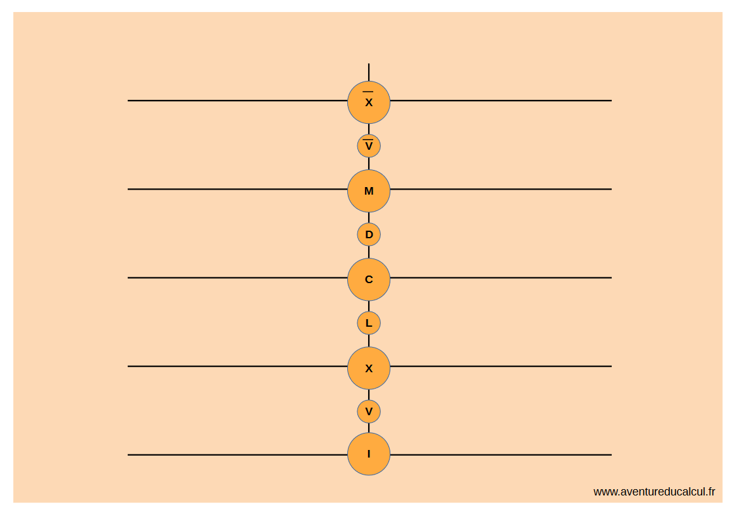
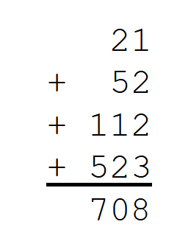
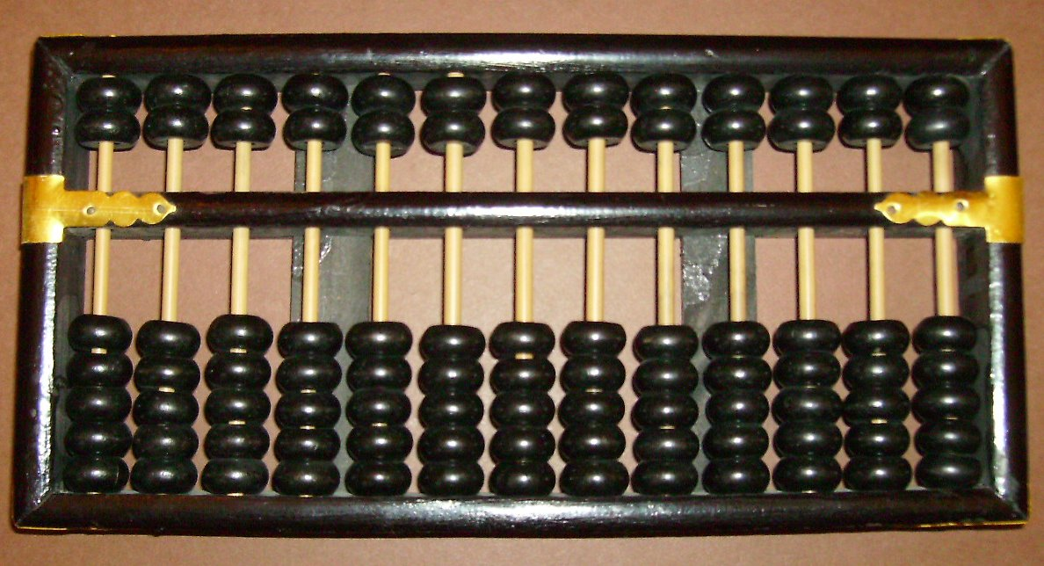
Nous avons vu 3 façons d’additionner
0
1000
2000
2023
http://aventureducalcul.fr
<numéro>

Slide 4
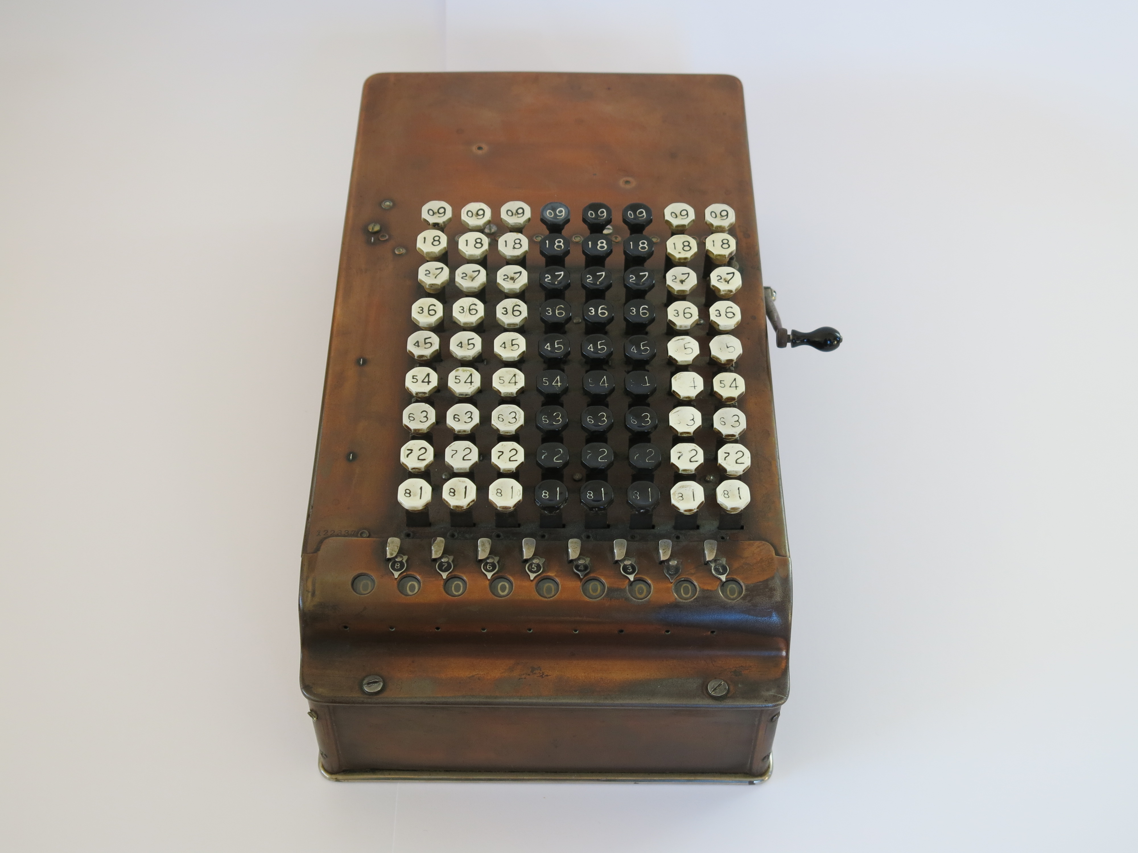
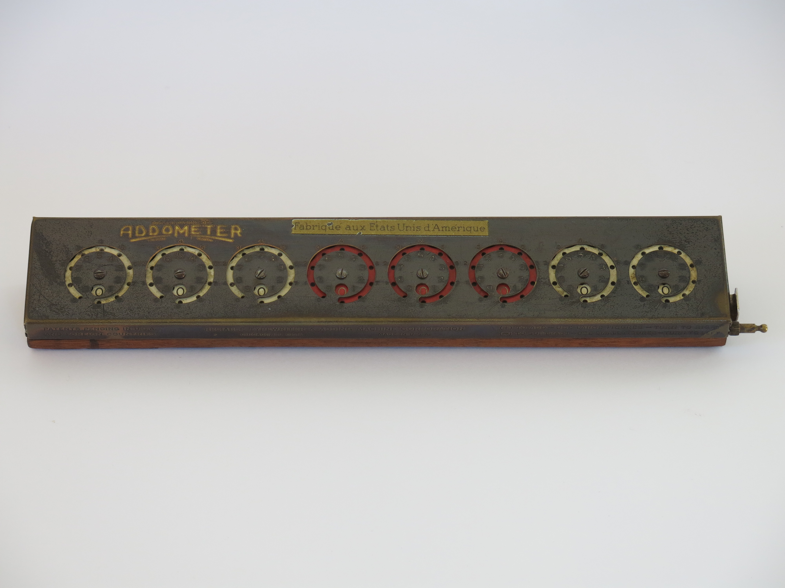
Mécaniser l’addition ?
En avoir besoin
En avoir les moyens techniques
Et que ce soit plus efficace qu’un boulier
et que le calcul à la plume !
http://aventureducalcul.fr
<numéro>

Slide 5
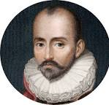
Additionner, n’est pas si simple ...
Montaigne, au 16ème siècle, Maire de Bordeaux et Conseiller du Roi
J’ai des biens, mais je ne sais compter ni à jet ni à plume
Avant l’enseignement pour tous, au 19ème siècle, moins de 10% de la population sait additionner
Montaigne
L’enseignement pour tous
0
1000
2000
2023
http://aventureducalcul.fr
<numéro>

Slide 6
Additionner, n’est pas si simple ...
Sachant que la livre était la monnaie avant l’Euro et le Franc et que
une livre vaut 20 sols ,
1 sol vaut 12 deniers
combien font :
12 livres 7 sols et 10 deniers
+ 43 livres 17 sols et 9 deniers
= 56 livres 5 sols et 7 deniers
Difficile à la plume, plus facile au boulier ou avec l’abaque
http://aventureducalcul.fr
<numéro>

Slide 7
Les tâches pour « additionner »
Un exemple sur le boulier
57 + 68
http://aventureducalcul.fr
<numéro>

Slide 8
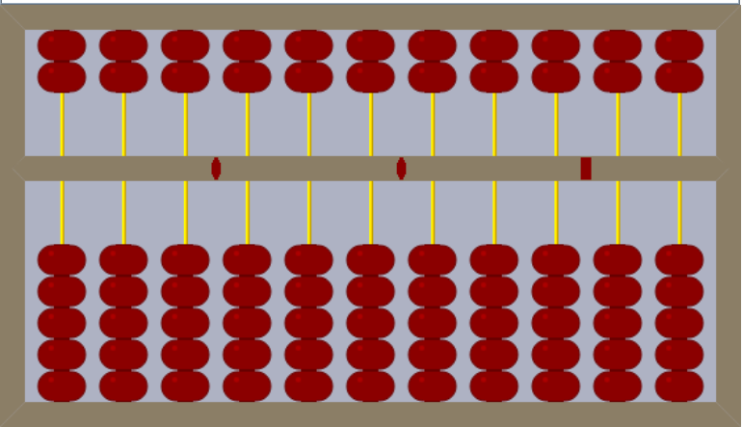
http://aventureducalcul.fr?app=bouliervirtuel
http://aventureducalcul.fr
<numéro>

Slide 9
Les tâches pour « additionner »
D’abord, remettre à zéro
Poser 1 nombre puis le 2ème
Les cumuler
Reporter les retenues
Afficher le résultat
http://aventureducalcul.fr
<numéro>

Slide 10
Visualiser l’addition
-2
-1
0
1
2
3
4
5
6
7
8
9
10
11
4
7
11
4 + 7 = 11
C’est, en partant du zéro, avancer de 4 puis de 7 cases sur la ligne numérique :
La règle à additionner
http://aventureducalcul.fr
<numéro>

Slide 11
La règle à additionner
Pratique pour la table d’addition
Et au dos, la table de multiplication,
MAIS
Jusqu’à combien je peux additionner ?
Quelle longueur de règle pour faire 100 ?
Et pour faire 1000 ?
 | 1 | 2 | 3 | 4 | 5 | 6 | 7 | 8 | 9
1 | 2 | 3 | 4 | 5 | 6 | 7 | 8 | 9 | 10
2 | 3 | 4 | 5 | 6 | 7 | 8 | 9 | 10 | 11
3 | 4 | 5 | 6 | 7 | 8 | 9 | 10 | 11 | 12
4 | 5 | 6 | 7 | 8 | 9 | 10 | 11 | 12 | 13
5 | 6 | 7 | 8 | 9 | 10 | 11 | 12 | 13 | 14
6 | 7 | 8 | 9 | 10 | 11 | 12 | 13 | 14 | 15
7 | 8 | 9 | 10 | 11 | 12 | 13 | 14 | 15 | 16
8 | 9 | 10 | 11 | 12 | 13 | 14 | 15 | 16 | 17
9 | 10 | 11 | 12 | 13 | 14 | 15 | 16 | 17 | 18
http://aventureducalcul.fr
<numéro>

Slide 12
L’additionneuse de Caze (1720)
Des glissières à la place des billes du boulier
Une glissière pour les unités, une autre pour les dizaines, et pour les sous et deniers
Un affichage direct des nombres
MAIS, comme sur le boulier, la retenue se fait à la main
http://aventureducalcul.fr
<numéro>

Slide 13
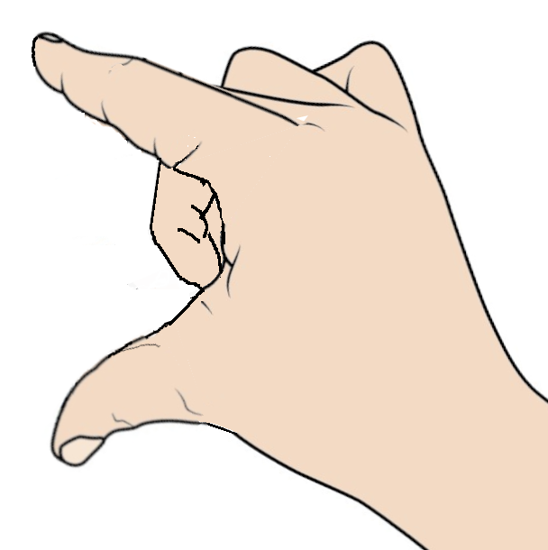
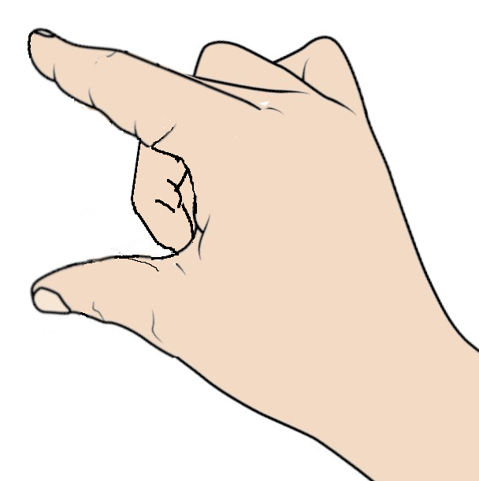
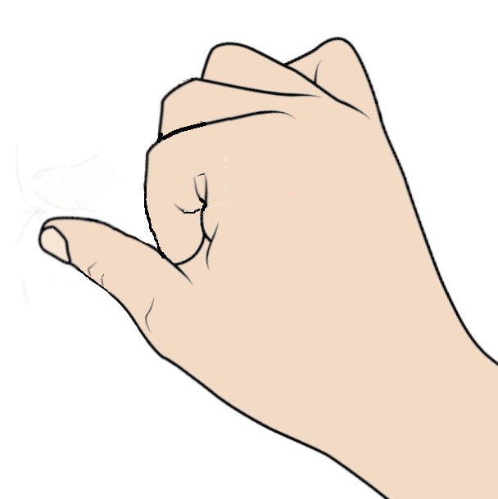
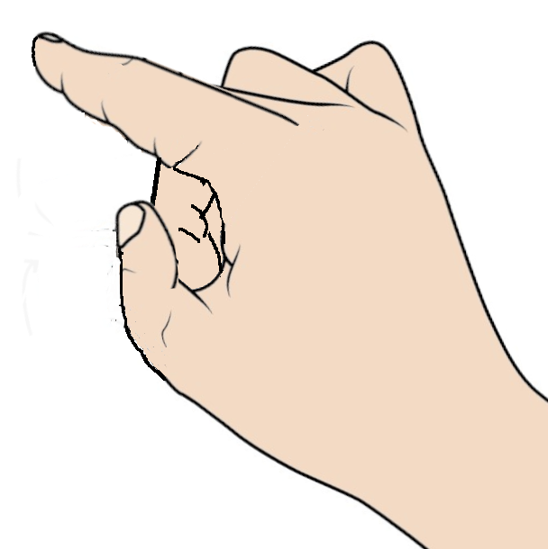
ajouter 7
2+7
4+7
7=5+2
7=10-3

Slide 14
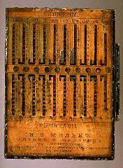
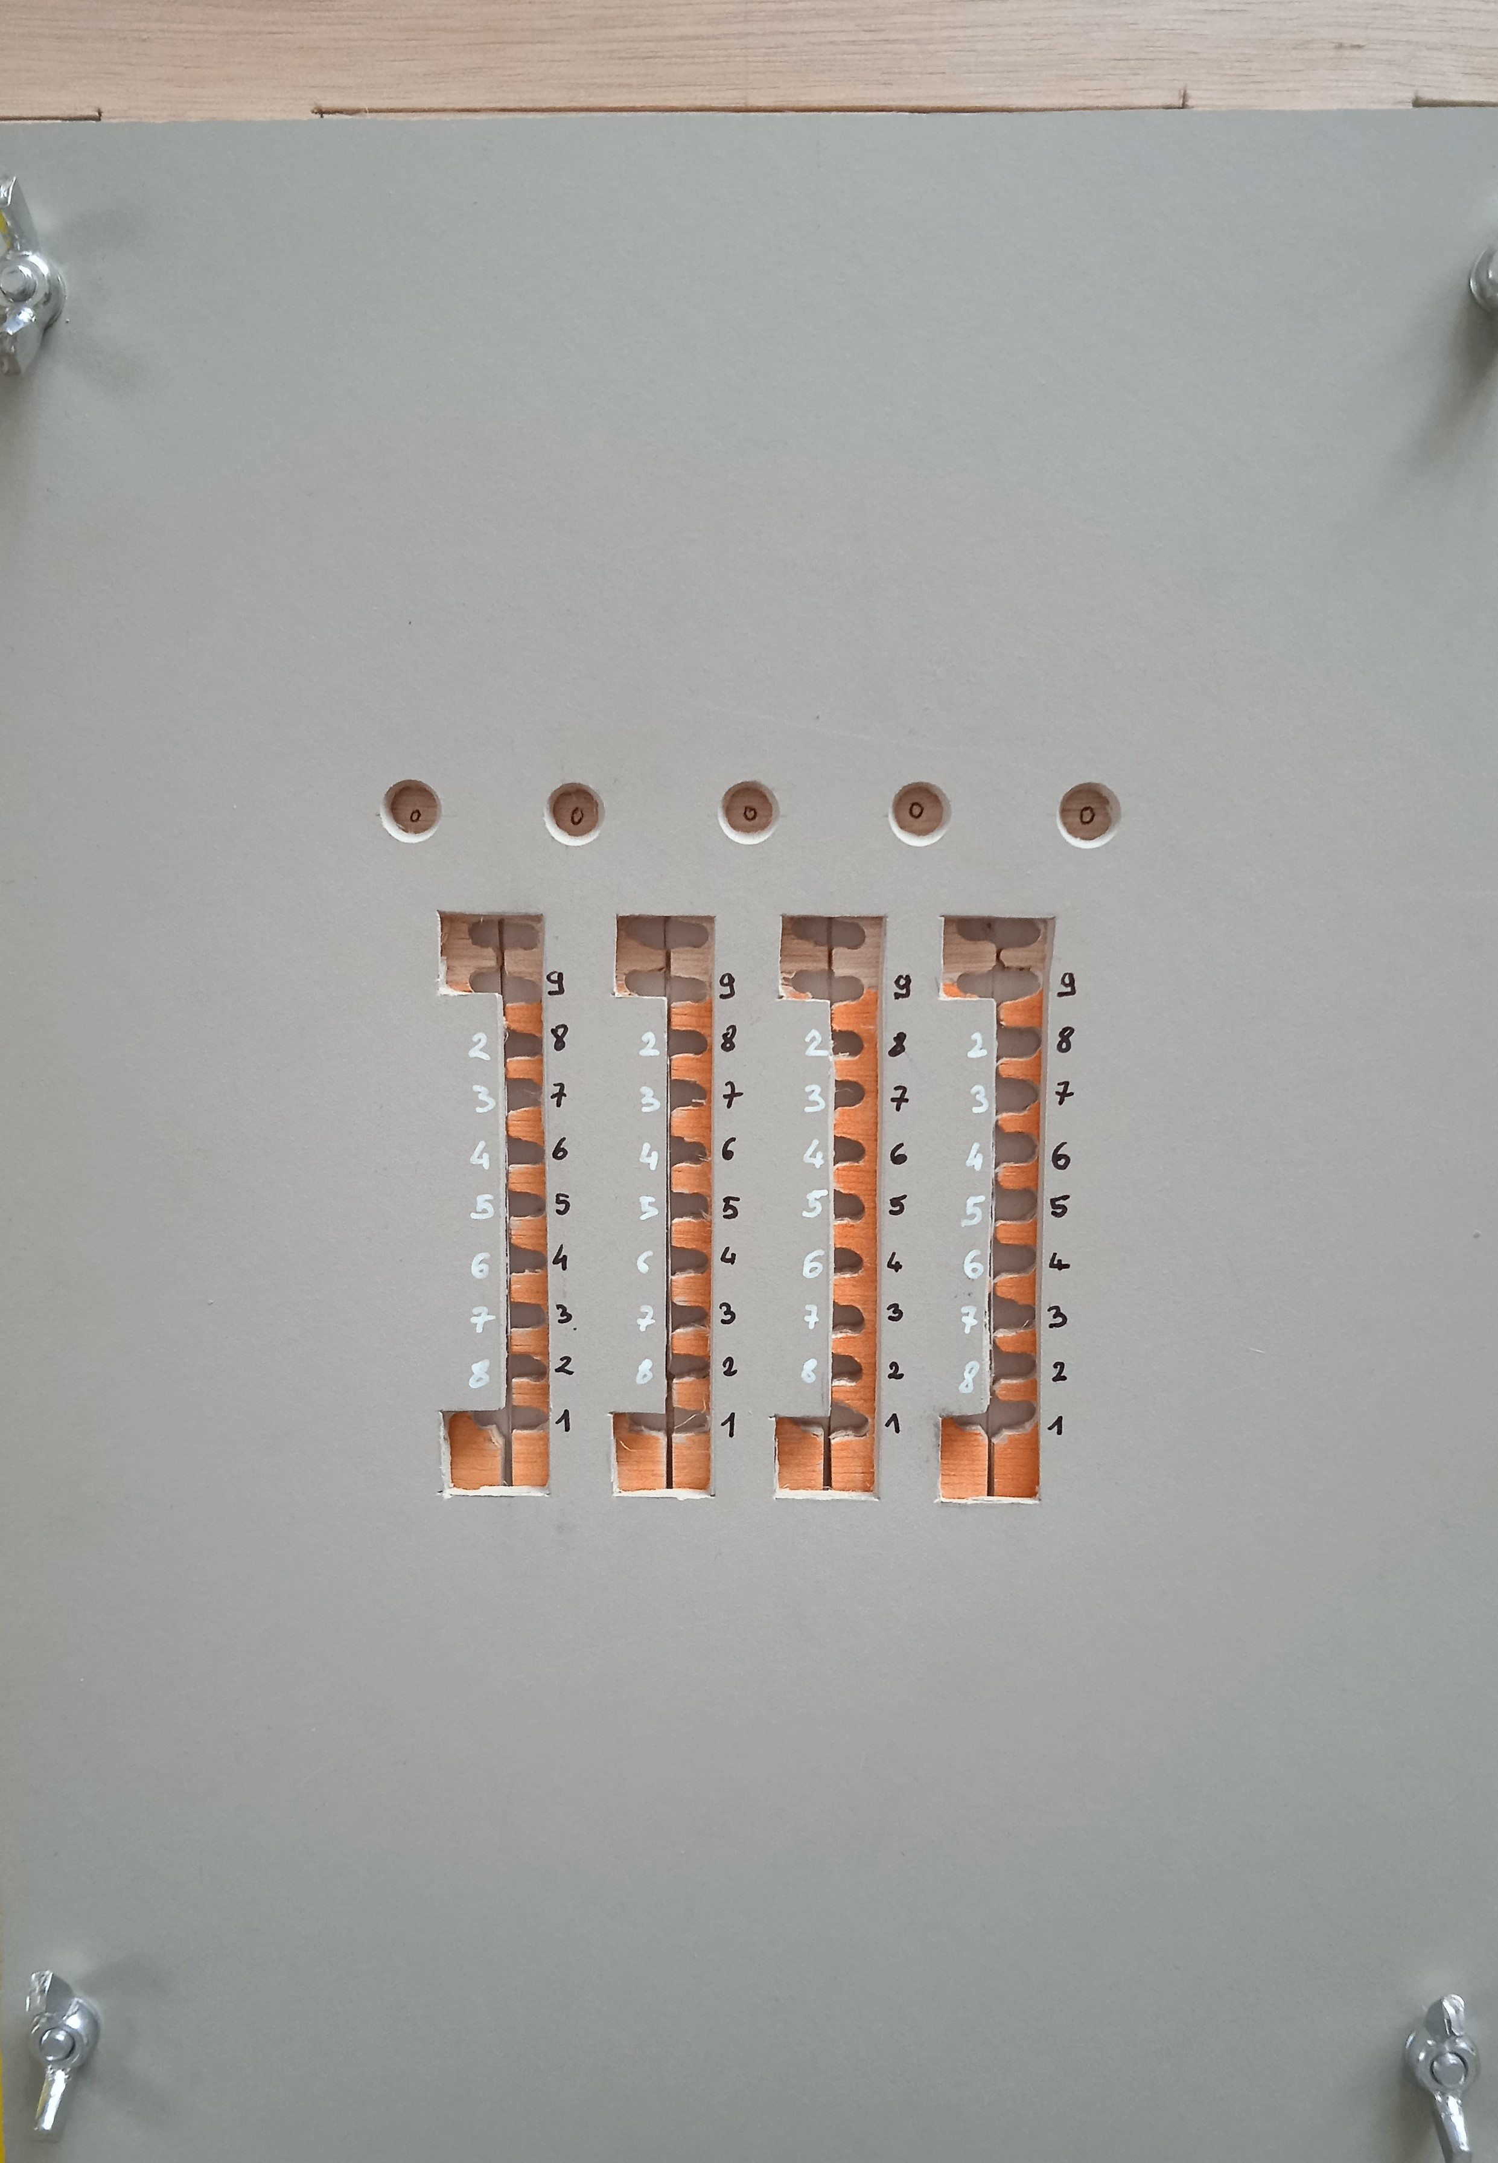
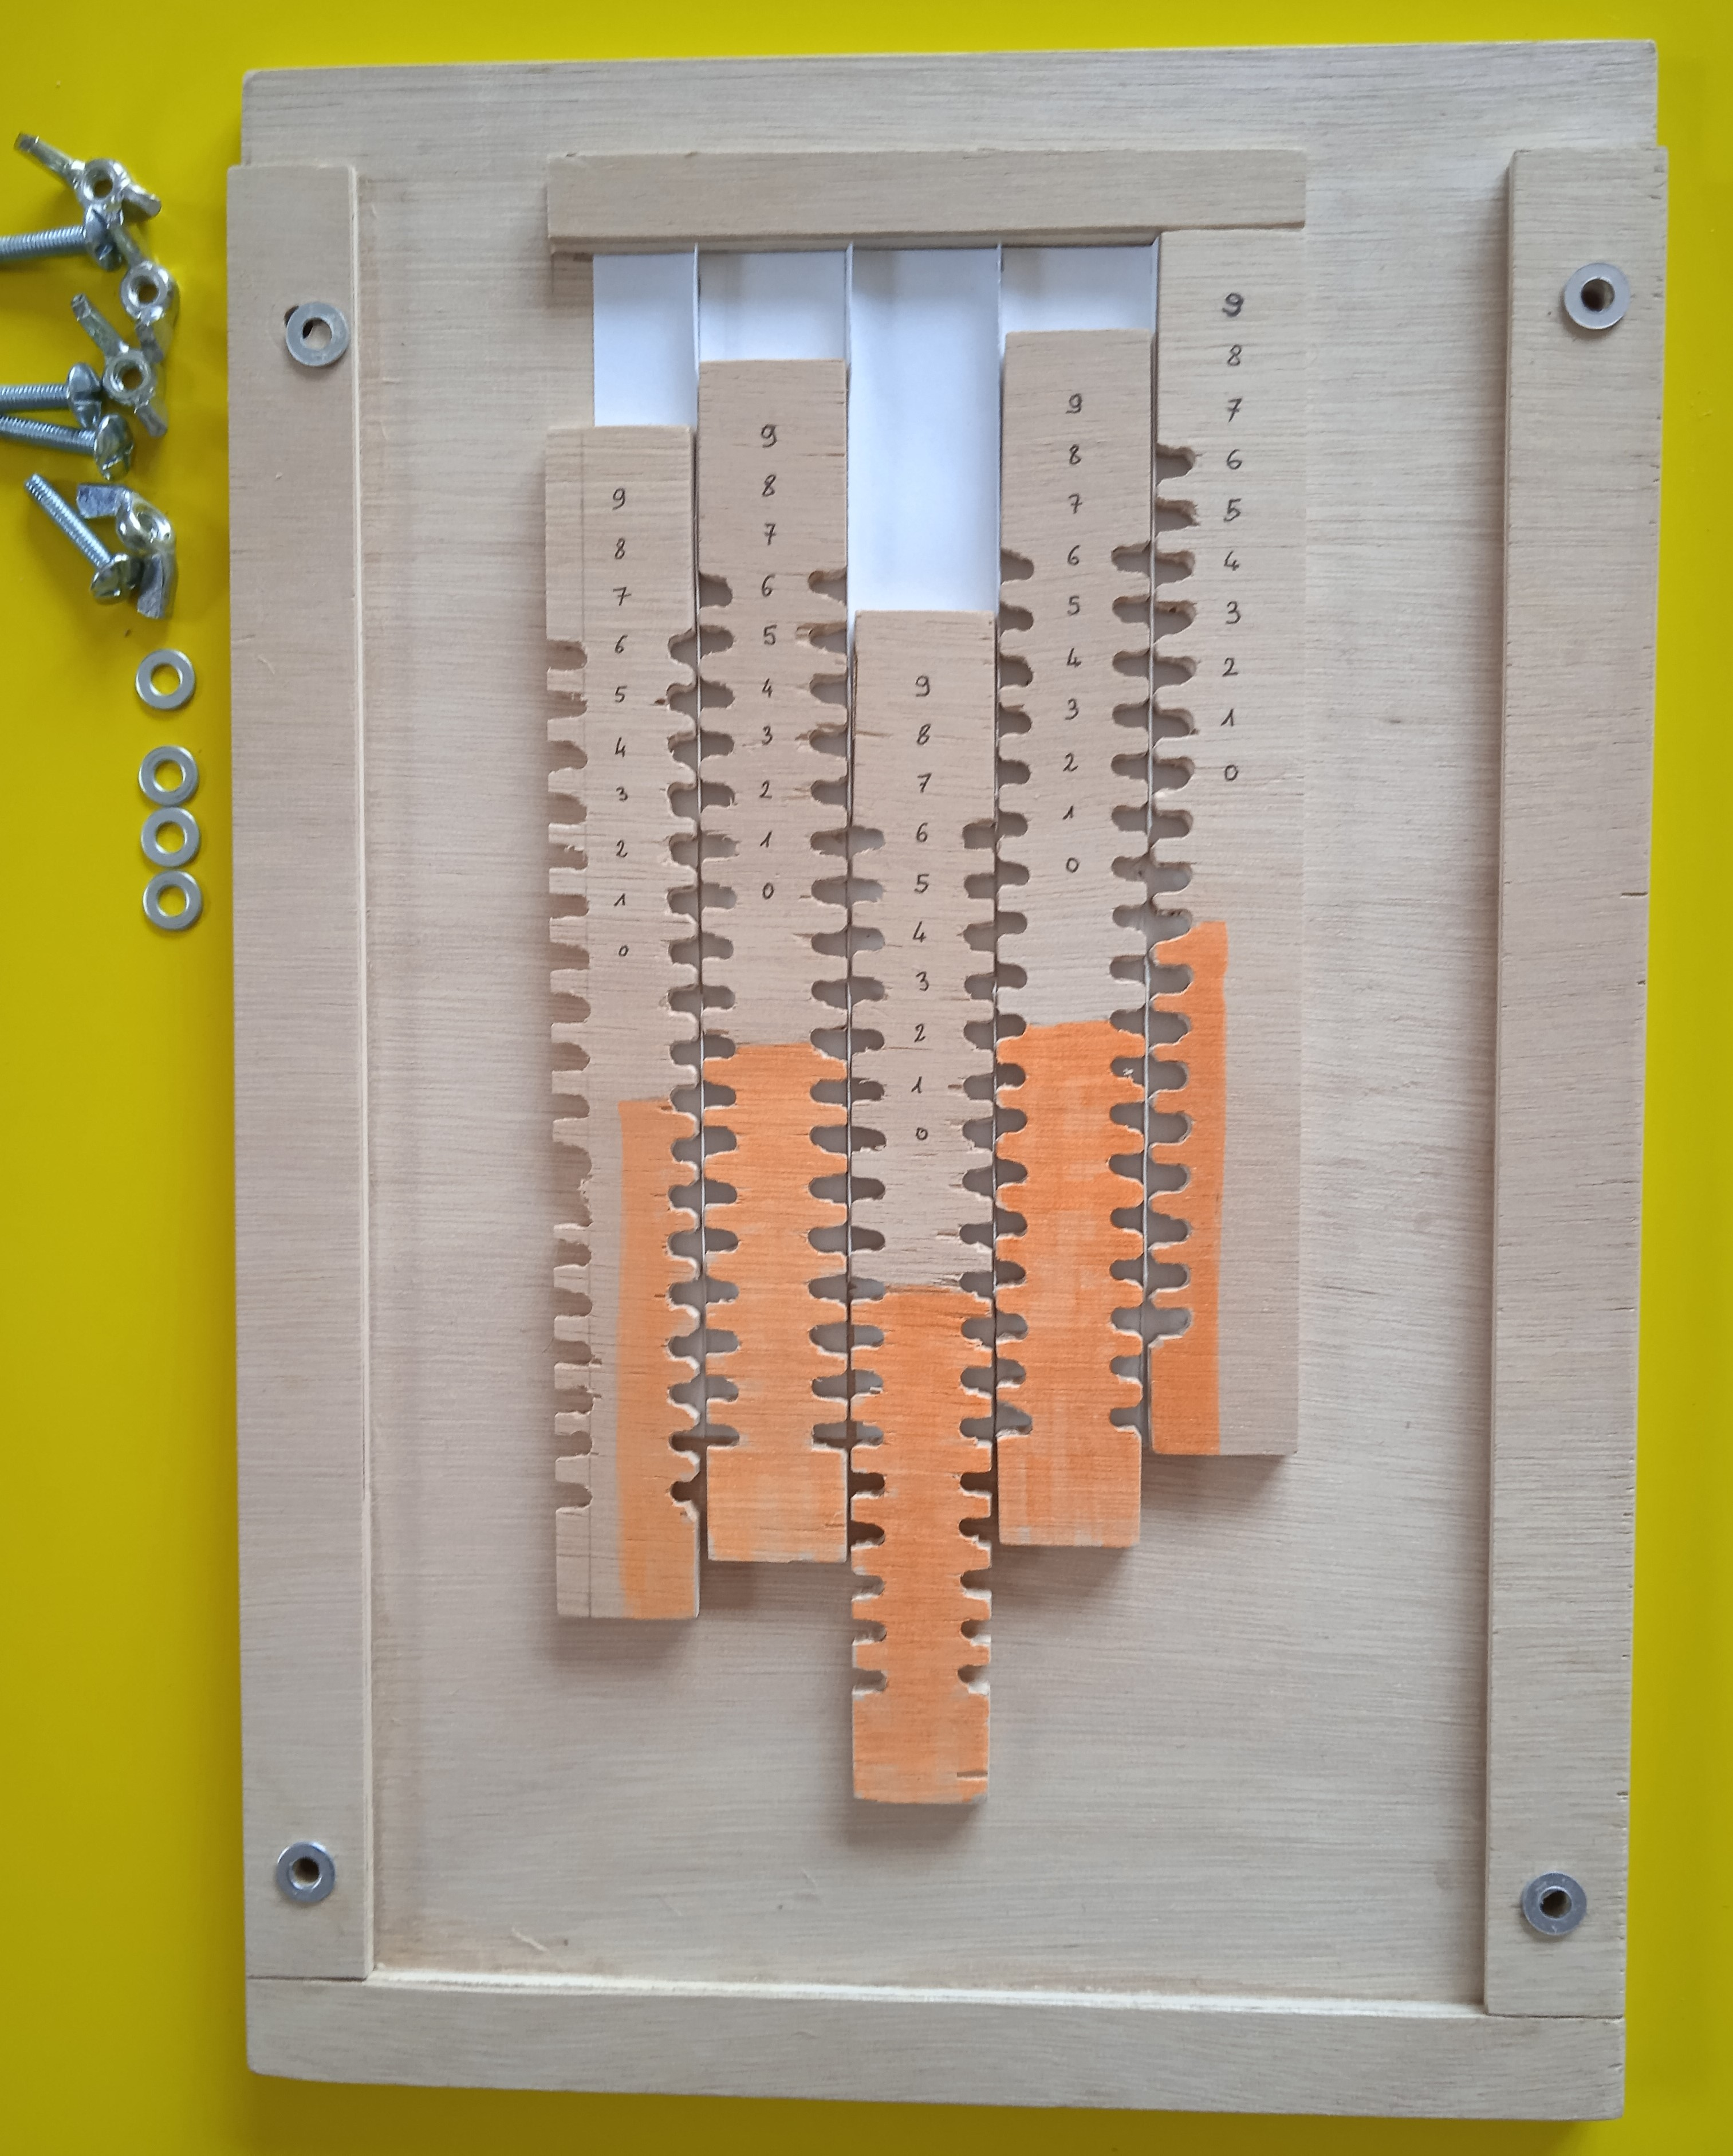
L’additionneuse à crosses
Kummer, 1847
Rajoute les crosses pour la retenue
Dessus Dedans
Additionneuse sous SCRATCH
Version sous JS
http://aventureducalcul.fr
<numéro>

Slide 15
Mécaniser l’addition ?
En avoir besoin
Tenir les comptes des manufactures aux 17ème et 18ème siècle
Additionner des sommes en livres , sols , deniers est compliqué
Et aussi pour toutes les unités (longueur, surface, poids,...)
En avoir les moyens
La révolution industrielle au milieu du 19ème siècle
Le développement de la mécanique de précision
Au 18ème et au début du 19ème : le besoin et de multiples idées
http://aventureducalcul.fr
<numéro>

Slide 16
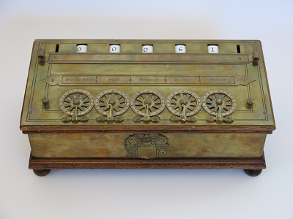
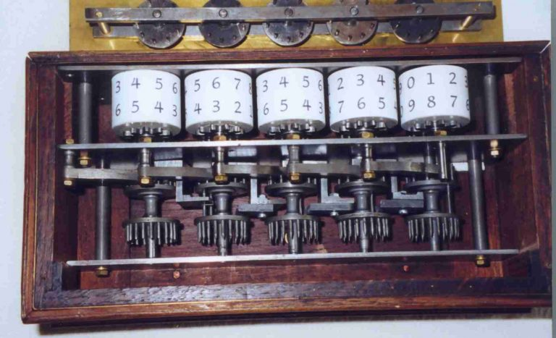
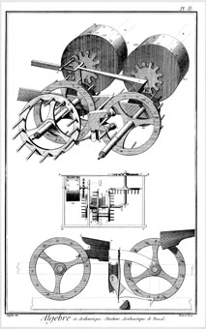
Première machine à calculer
Blaise Pascal 1642
Une mécanique complexe pour
assurer la retenue
http://aventureducalcul.fr
<numéro>

Slide 17
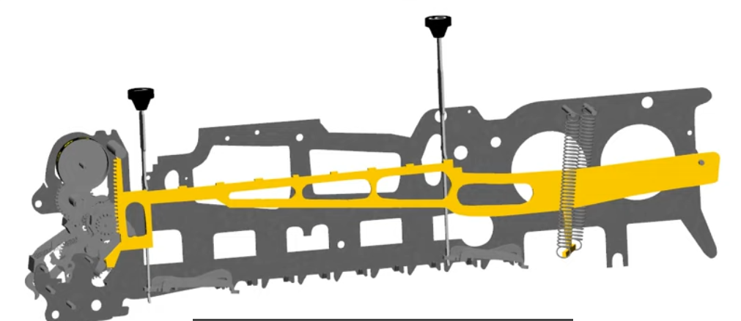
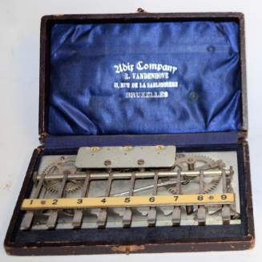
Les machines à additionner
Comptometer
1887
Addometer 1927
Et de multiples machines de 1900 à 1970
Description du mécanisme sur YouTube
http://aventureducalcul.fr
<numéro>

Slide 18
Soustraire avec une machine à additionner
Sur les machines mécaniques, pour soustraire
il faut « inverser » le mouvement
mais aussi « inverser » les retenues ...
Sur certaines, une inscription à part facilite la soustraction
Addiator et Addometer
Et sur d’autres encore (dont la Pascaline et le Comptometer), la mécanique ne peut qu’additionner,… comment faire ?
http://aventureducalcul.fr
<numéro>

Slide 19
Soustraire avec une machine à additionner
Sur certaines machines, la mécanique ne peut qu’additionner.
On procède par le complément à 9 :
soit à calculer 847 - 231
on prend le complément à 999 de 231 , soit 768
et 847 – 231 = 847 + 1000 – 231 – 1000
= 847 + (999 – 231) -1000 + 1
= (847 + 768 ) + 1 - 1000
Sur le Comptometer le -1000 se fait en bloquant la retenue
On a remplacé une soustraction par
l’addition du complément à 9
et une addition triviale +1
http://aventureducalcul.fr
<numéro>

Slide 20
Additions exercices
Additionner
Additionner
1 + 2 + 3 + 4 + 5 + 6 + 7 + 8 +9
365 | 365 | 365 | 395 | 365 | 365
+ 522 | + 224 | + 671 | + 196 | + 700 | + 4638
= | = | = | = | = | =
http://aventureducalcul.fr
<numéro>

Slide 21
Additionner
6 | 75 | 456 | 752 | 856
+ 15 | + 96 | + 75 | + 49 | + 75
+ 203 | + 526 | + 12 | + 8560 | + 49
+ 56 | + 4398 | + 975 | + 905 | + 8426
+ 92 | + 2 | + 7562 | + 4519 | +10243
= | = | = | = | =
http://aventureducalcul.fr
<numéro>

Slide 22
Soustraire
Soustraire
847 | 847 | 847
- 231 | - 34 | - 568
= | = | =
376 | 376 | 5123 | 15326 | 5423 | 12509
- 96 | 283 | - 152 | - 9560 | - 2456 | - 5637
= | = | = | = | = | =
http://aventureducalcul.fr
<numéro>

